Slide 1
Università degli Studi di Trieste
Corso di Laurea in
FISIOTERAPIA
Modulo Didattico di Anatomia Umana Normale
ANATOMIA UMANA e NEUROANATOMIA (SSD BIO/16)
Insegnamento
Morfologia Umana e Biochimica
Docente
Prof. Vittorio GRILL
SSD BIOS-12/A - Anatomia Umana
E-mail grill@units.it

Slide 2
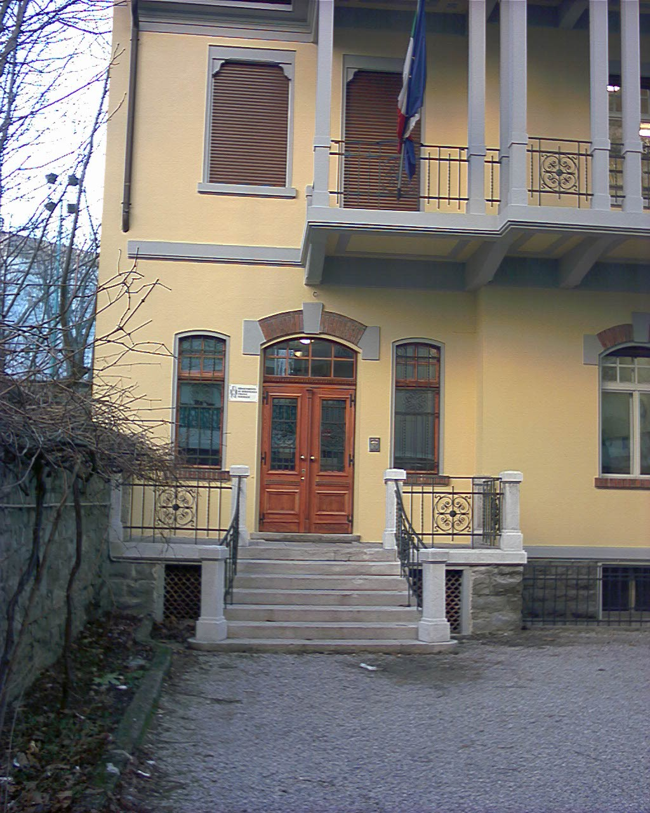
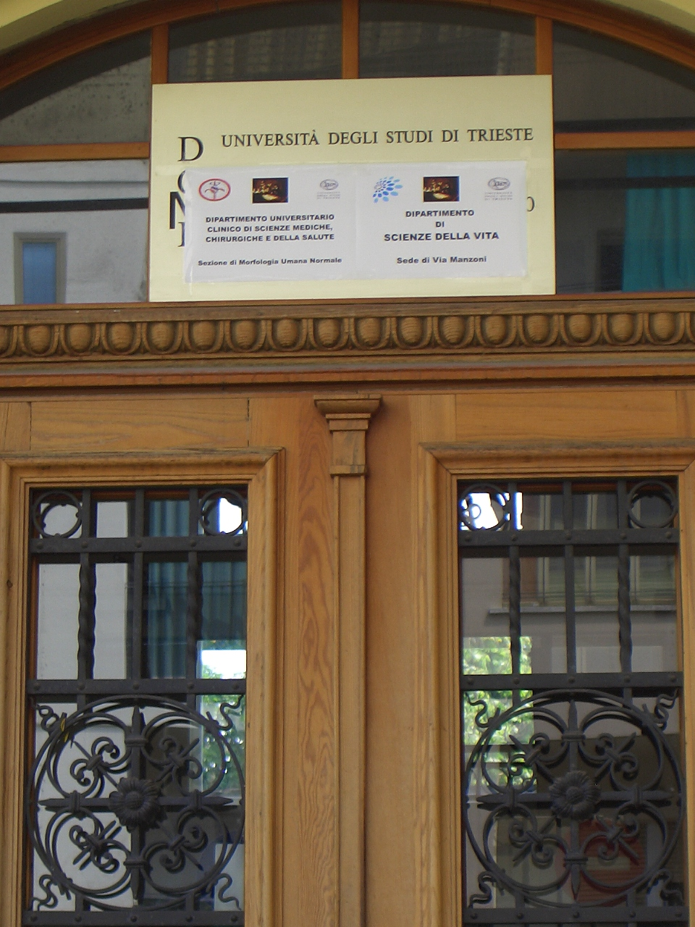

Slide 3
INFORMAZIONI ESSENZIALI SUL MODULO DIDATTICO DI ANATOMIA UMANA
L’ attività didattica consterà di unità didattiche frontali con proiezione di files in formato pptx di PowerPoint
Verranno messe a disposizione sulla piattaforma MOODLE di units.
Potrebbero avere delle minime variazioni causa modifiche dell’ ultimo momento
Gli argomenti non seguono pedissequamente quanto esposto nell’ eventuale testo consigliato

Slide 4
INSEGNAMENTO INTEGRATO
Il MODULO ANATOMIA UMANA e NEUROANATOMIA (5 cfu) è inserito in un INSEGNAMENTO INTEGRATO (Morfologia Umana e Biochimica), assieme al MODULO di BIOCHIMICA (1 cfu).
L’ ESAME viene acquisito soltanto al completamento di tutte le verifiche di profitto dei singoli moduli, ottenendo una VOTAZIONE MEDIA PONDERATA (espressa in 30.mi) sui CFU, che viene arrotondata all’ unità INFERIORE (se decimali compresi tra 0,01 e 0,49), all’ unità SUPERIORE (se decimali compresi tra 0,50 e 0,99).
Le VERIFICHE di PROFITTO di ANATOMIA UMANA e NEUROANATOMIA verranno svolte in FORMA ESCLUSIVAMENTE ORALE.

Slide 5
LE REGISTRAZIONI DELLE UNITA’ DIDATTICHE SARANNO REPERIBILI SU MICROSOFT TEAMS
TEAM
CD2023 264ME MORFOLOGIA UMANA E BIOCHIMICA
CANALE
Anatomia Umana e Neuroanatomia – Prof. GRILL

Slide 6
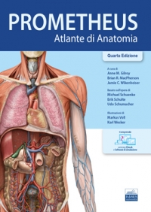

PROMETHEUS - Atlante di Anatomia
A.M. Gilroy, B.R. MacPherson, J.C. Wikenheiser
Edizione IV/2023
Copertina flessibile € 85.50
Ebook € 63,00

Slide 7
Anatomia Umana
Martini, Tallitsch, Nath
Edizione VII / 2019

Slide 8
DUFOR M., DEL VALLE S.
I MUSCOLI - ANATOMIA CLINICA DEGLI ARTI
(Edizione Italiana), 2018,
Piccin (Padova)
Michael Rubin, Joseph E. Safdieh
NEUROANATOMIA IN SINTESI
(Edizione Italiana), 2022,
Piccin (Padova)

